Slide 1
70летию Победы посвящается Храмцова В.В. учитель математики

Slide 2
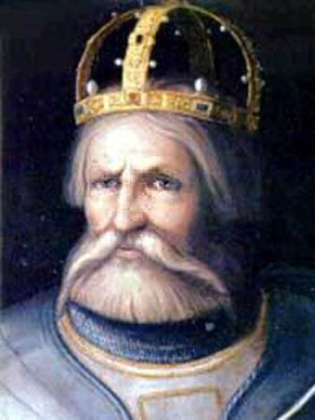
БАРБАРОСС Император Фридрих 1

Slide 3
«ТАЙФУН» грозное названия операции по захвату Москвы

Slide 4
Маршал Советского Союза Иван Степанович КОНЕВ

Slide 5
Колонна пленных

Slide 6
Пленные в Сталинграде

Slide 7
Сталинград

Slide 8
Маршал Советского Союза Иван Христофорович Баграмян

Slide 9
Почетный меч

Slide 10
Меч Сталинграда в музее обороны Царицына-Сталинграда. 1953 Меч Сталинграда. Одна из трёх копий, изготовленных компанией Wilkinson Sword

Slide 11
Почетный меч – дар короля Великобритании гражданам Сталинграда

Slide 12
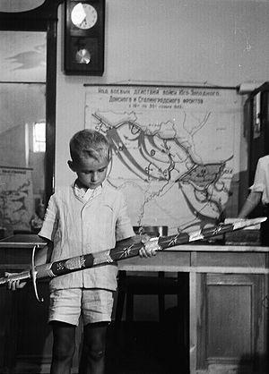
Меч Сталинграда – наградной (церемониальный) меч , украшенный драгоценными металлами и камнями

Slide 13
КОМАНДУЮЩИЕ ФРОНТАМИ НА ЗАКЛЮЧИТЕЛЬНОМ ЭТАПЕ ОТЕЧЕСТВЕННОЙ ВОЙНЫ

Slide 14
ПОБЕДА

Slide 15
Знамя Победы над рейхстагом

Slide 16
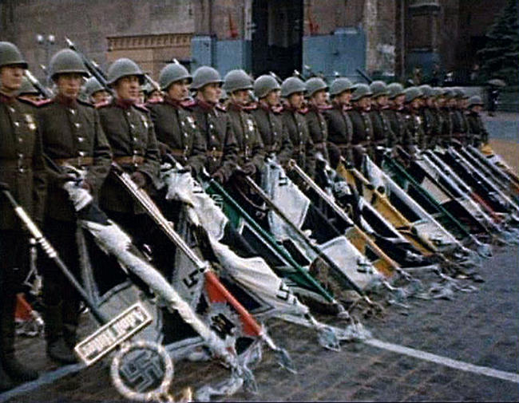
Парад Победы

